Slide 1


进化计算与群体智能
华中科技大学 马世拓
2793055528@qq.com

Slide 2
一、遗传算法 二、蚁群算法 三、粒子群算法 四、模拟退火算法
内容
2

Slide 3
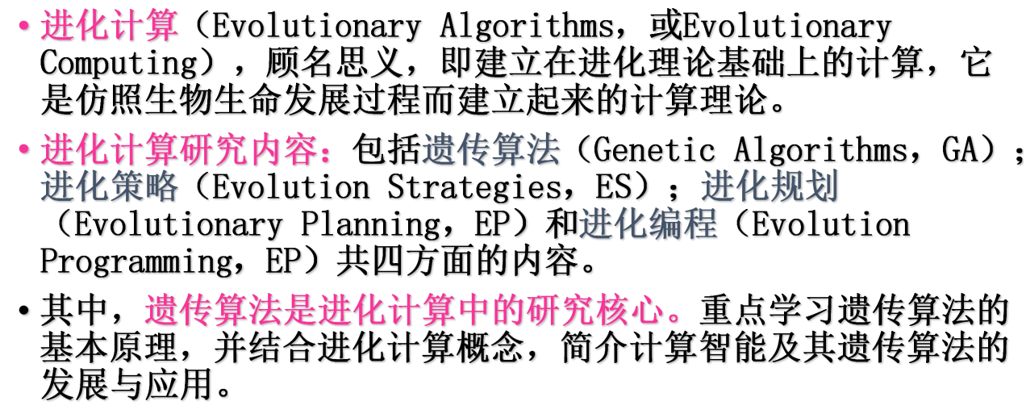
8.1 遗传算法
进化计算

Slide 4
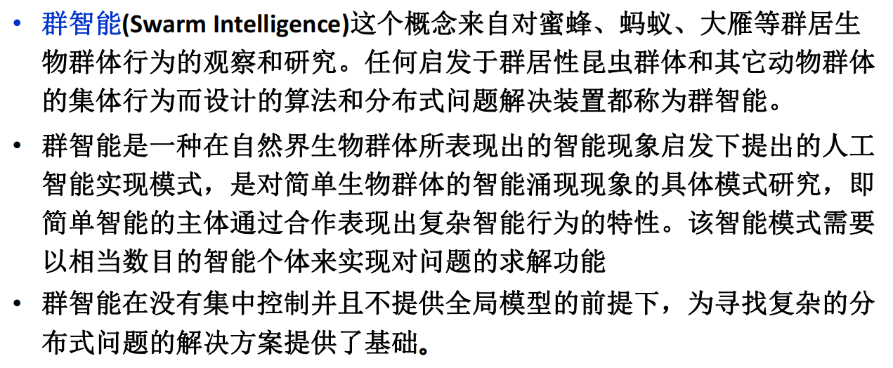
8.1 遗传算法
群体智能

Slide 5
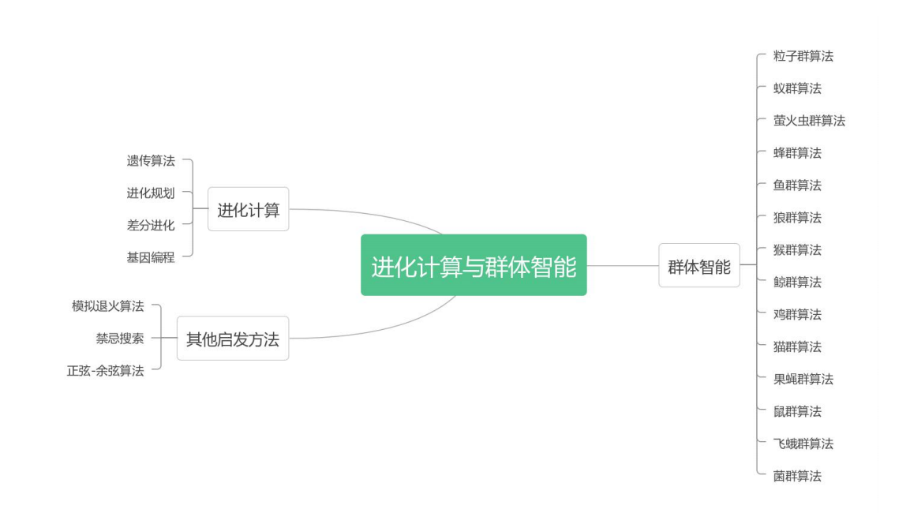
8.1 遗传算法
目前研究进展

Slide 6
8.1 遗传算法
遗传算法
离散性问题——主要指组合优化
不确定性问题——随机性数学模型
大规模问题：超高维
动态优化问题
现代优化方法：
追求满意—近似解
实用性强—解决实际问题

Slide 7
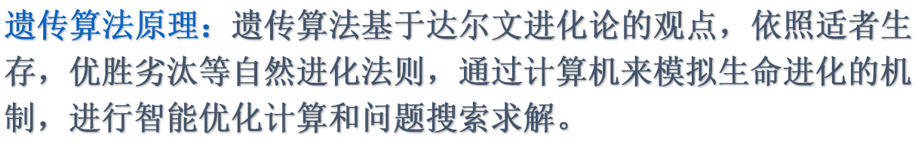
8.1 遗传算法
遗传算法
只用种群上和物种内的少量统计过程就可以充分地解释大多数生命历史，这些过程就是繁殖、变异、竞争、选择。

Slide 8
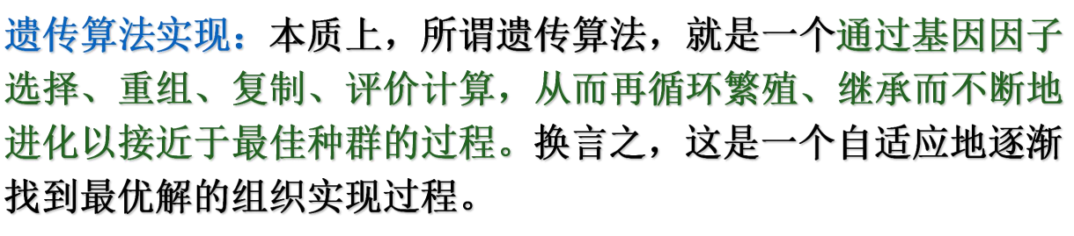
8.1 遗传算法
遗传算法

Slide 9
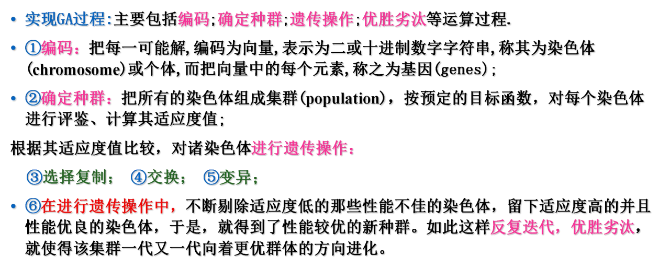
8.1 遗传算法
遗传算法

Slide 10
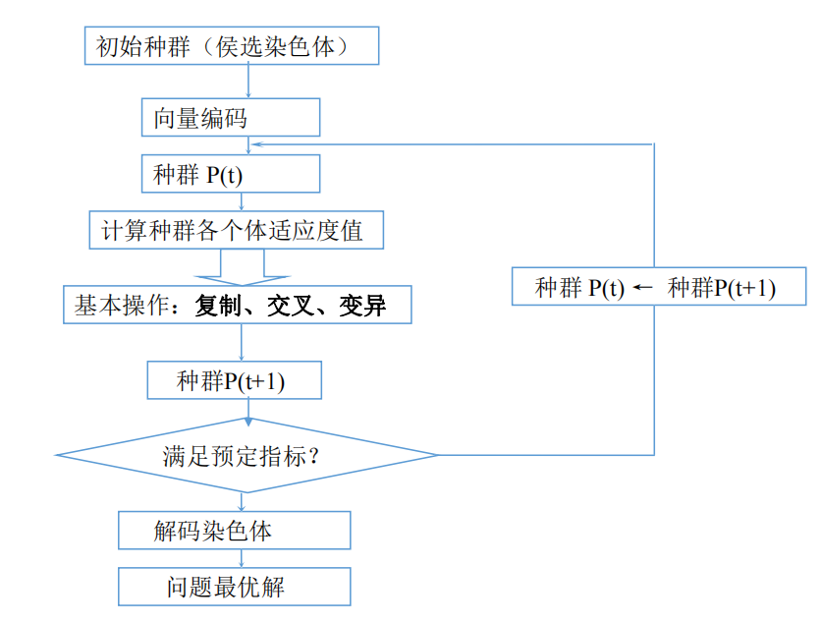
8.1 遗传算法
遗传算法

Slide 11
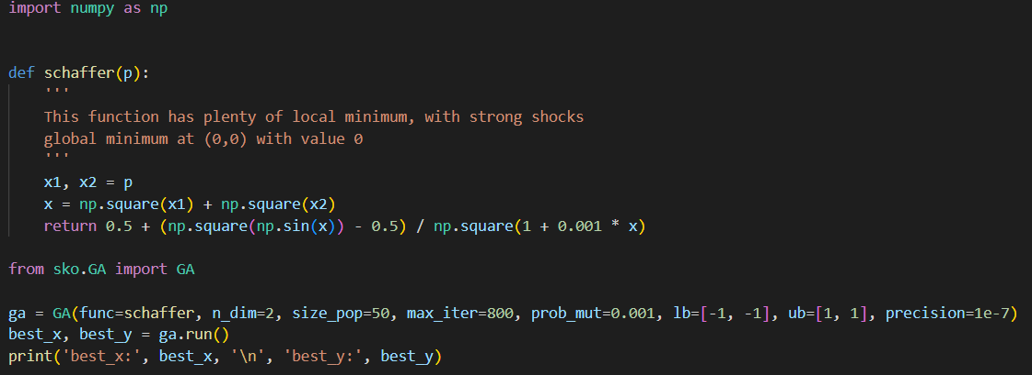
8.1 遗传算法
遗传算法

Slide 12
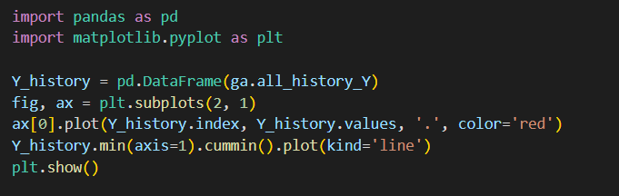
8.1 遗传算法
遗传算法

Slide 13
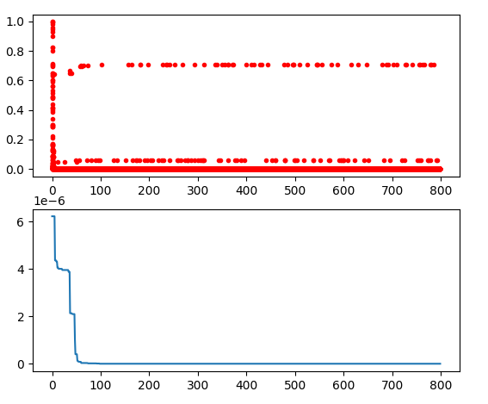
8.1 遗传算法
遗传算法

Slide 14
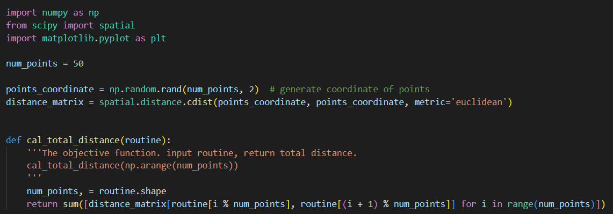
8.1 遗传算法
遗传算法

Slide 15
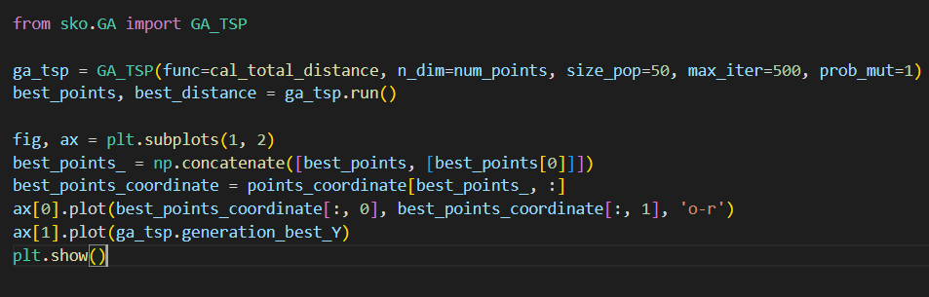
8.1 遗传算法
遗传算法

Slide 16
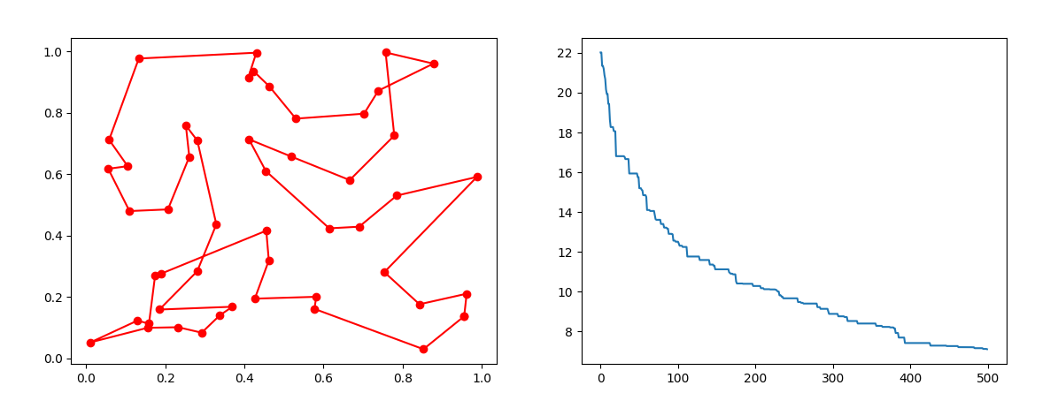
8.1 遗传算法
遗传算法

Slide 17
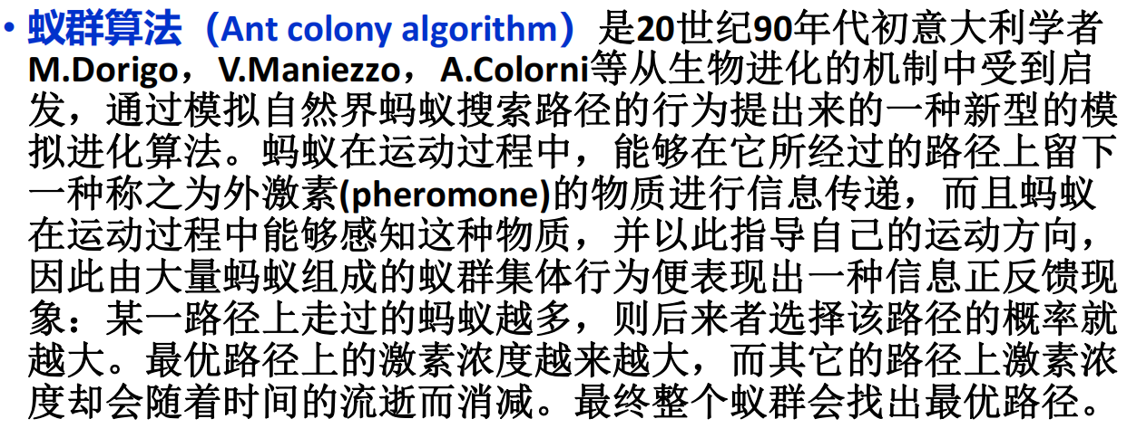
8.2 蚁群算法
蚁群算法

Slide 18
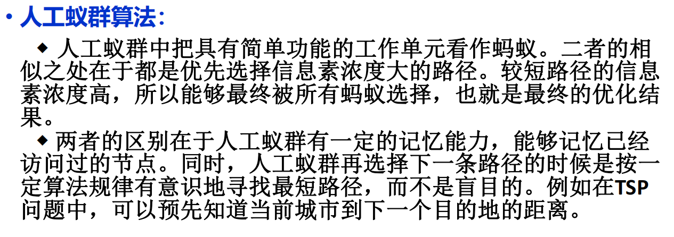
8.2 蚁群算法
蚁群算法

Slide 19
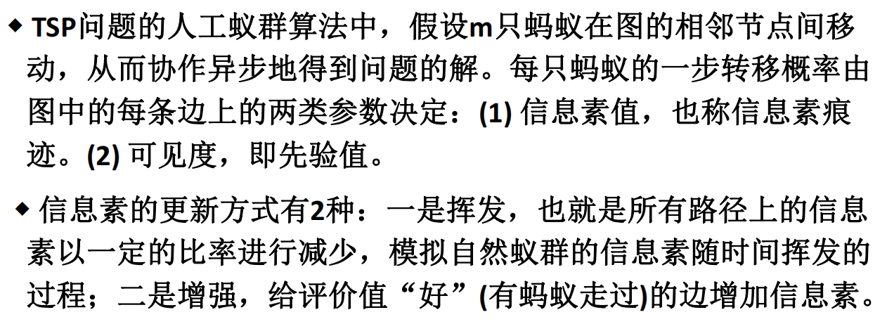
8.2 蚁群算法
蚁群算法

Slide 20
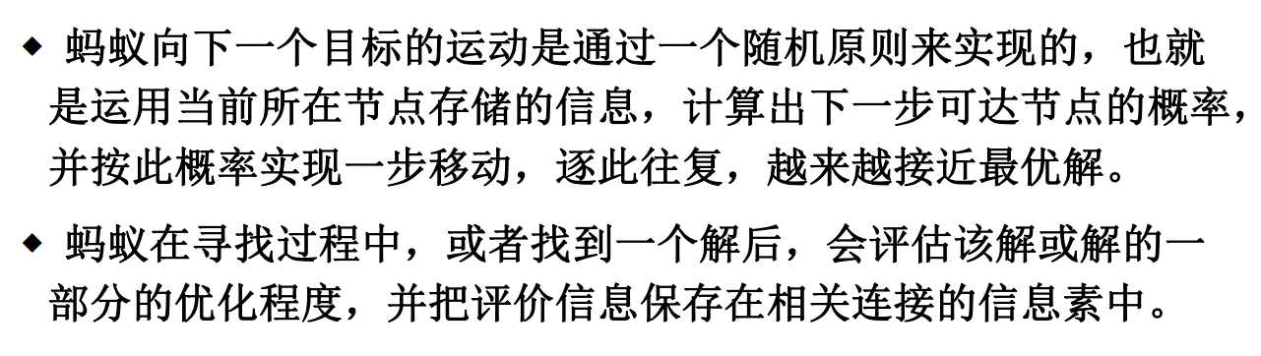
8.2 蚁群算法
蚁群算法

Slide 21
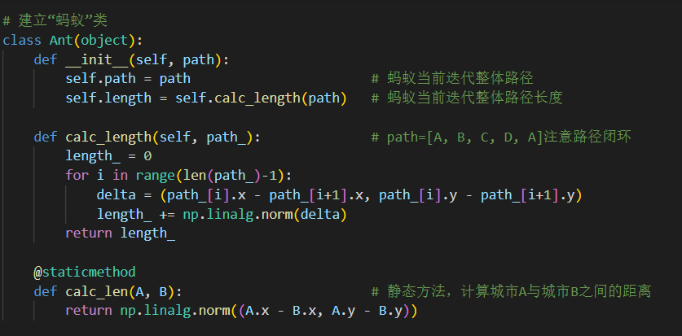
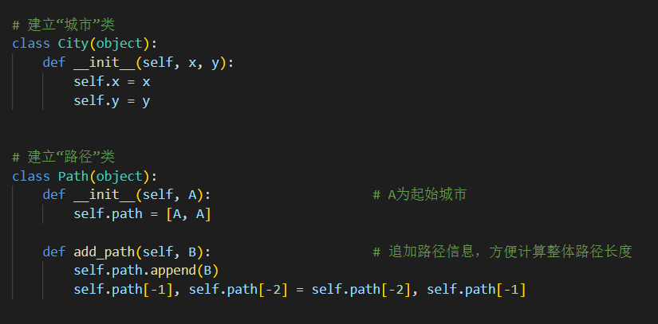
8.2 蚁群算法
蚁群算法

Slide 22
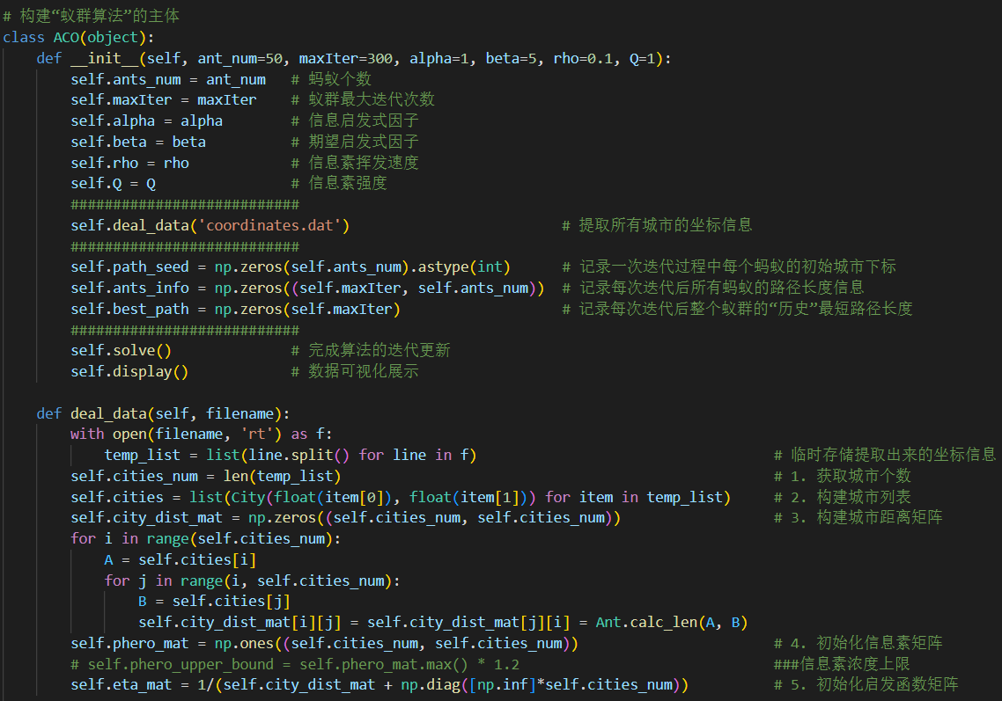
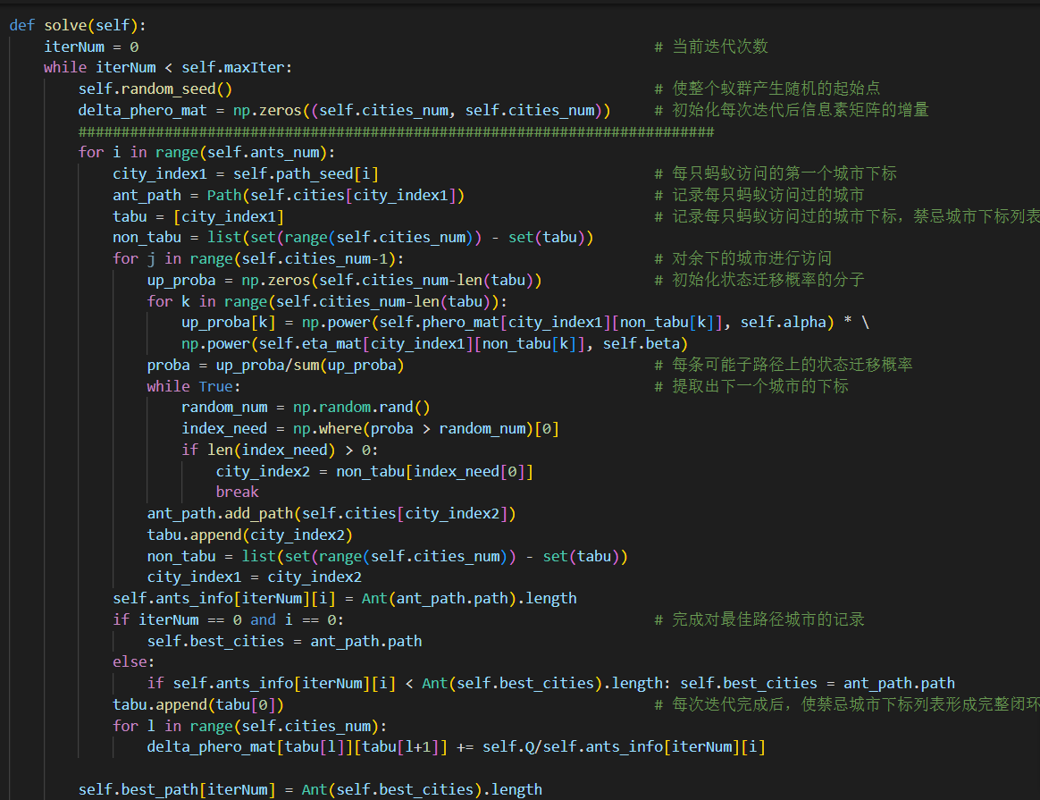
8.2 蚁群算法
蚁群算法

Slide 23
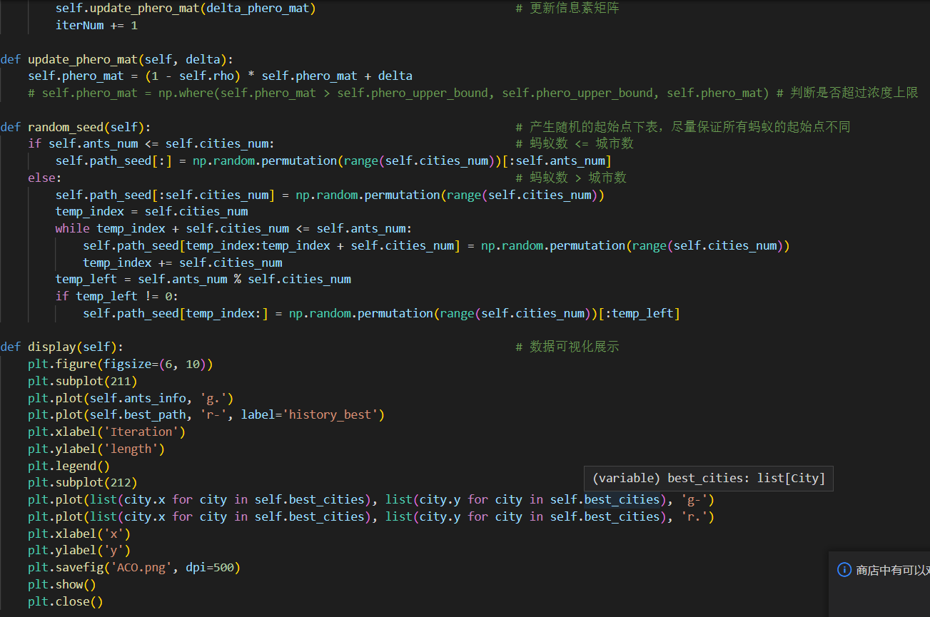
8.2 蚁群算法
蚁群算法

Slide 24
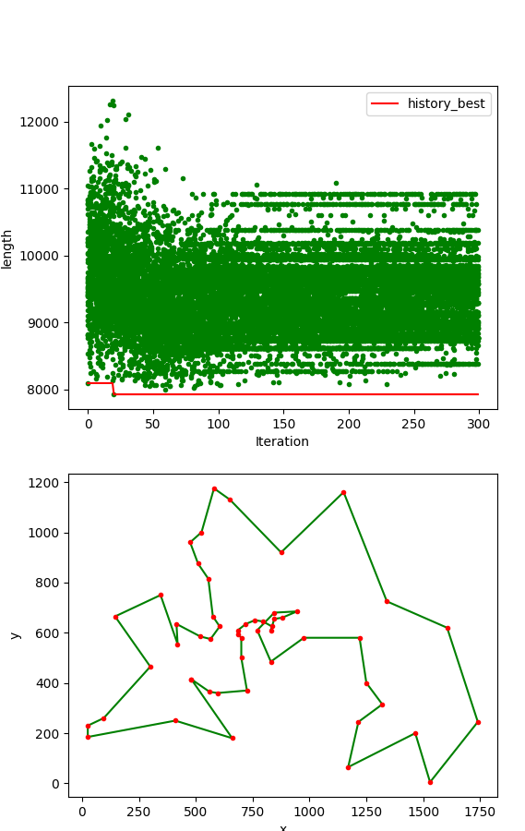
8.2 蚁群算法
蚁群算法

Slide 25
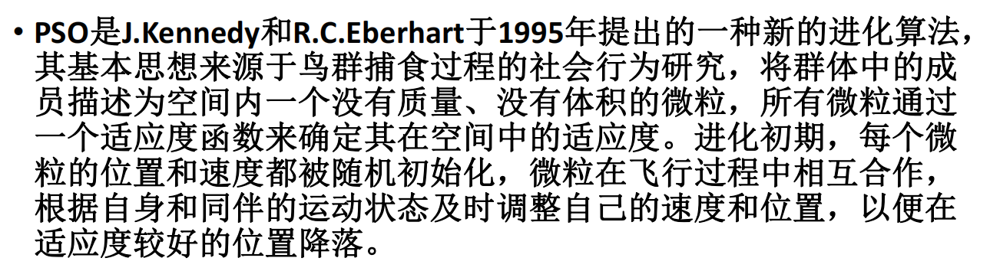
8.3 粒子群算法
粒子群算法

Slide 26
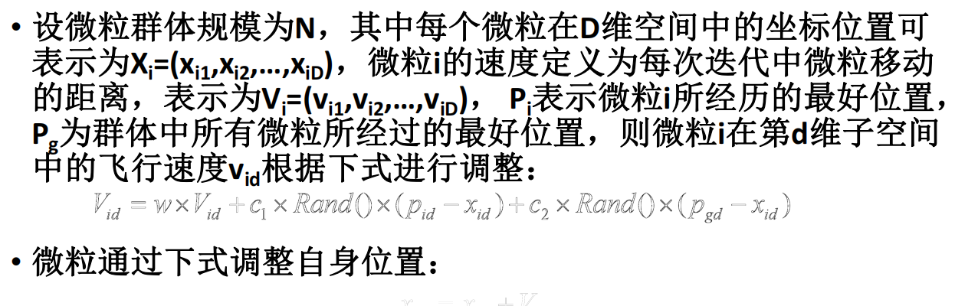
8.3 粒子群算法
粒子群算法

Slide 27
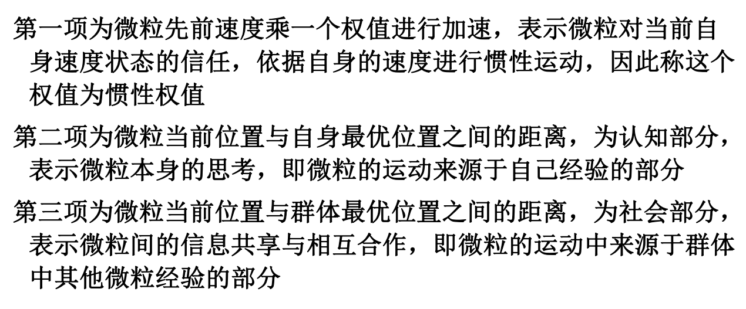
8.3 粒子群算法
粒子群算法

Slide 28
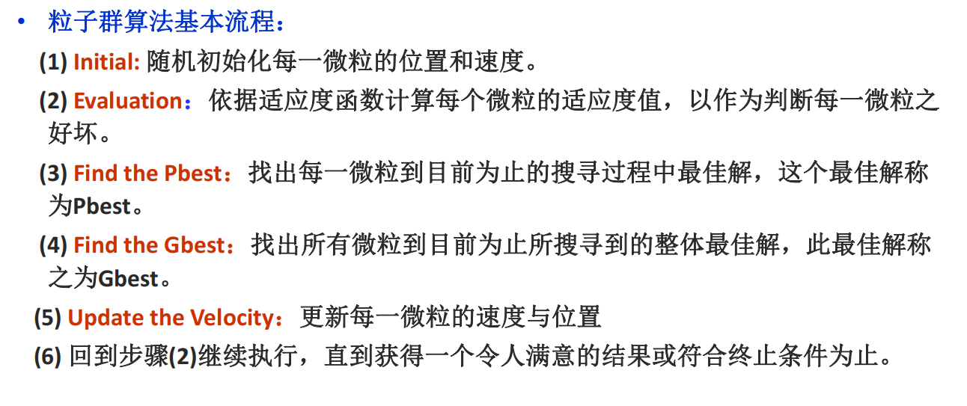
8.3 粒子群算法
粒子群算法

Slide 29
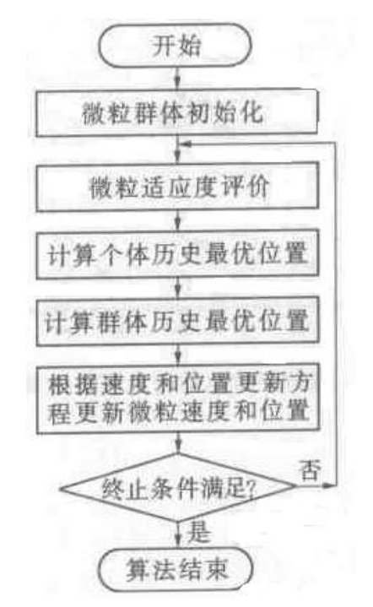
8.3 粒子群算法
粒子群算法

Slide 30
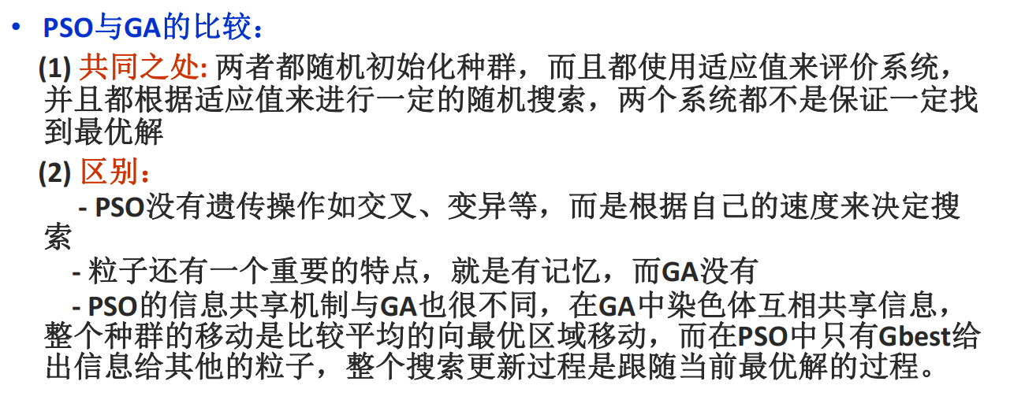
8.3 粒子群算法
粒子群算法

Slide 31
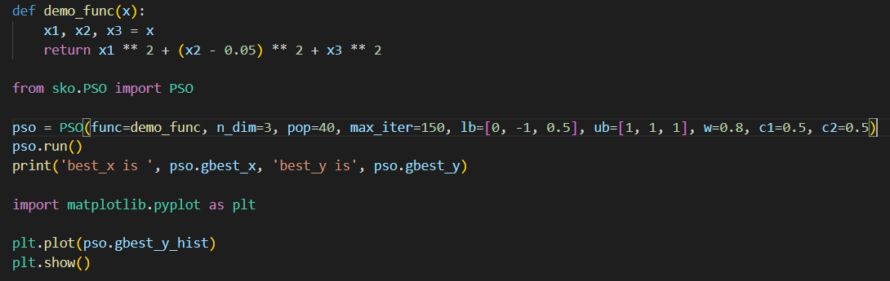
8.3 粒子群算法
粒子群算法

Slide 32
8.4 模拟退火算法
模拟退火算法
算法的提出
模拟退火算法最早的思想由Metropolis等（1953）提出，1983年Kirkpatrick等将其应用于组合优化。
算法的目的
解决NP复杂性问题；
克服优化过程陷入局部极小；
克服初值依赖性。

Slide 33
8.4 模拟退火算法
模拟退火算法
模拟退火算法(Simulated Annealing, SA)的思想借鉴于固体的退火原理，当固体的温度很高的时候，内能比较大，固体的内部粒子处于快速无序运动，当温度慢慢降低的过程中，固体的内能减小，粒子的慢慢趋于有序，最终，当固体处于常温时，内能达到最小，此时，粒子最为稳定。模拟退火算法便是基于这样的原理设计而成。
模拟退火算法从某一较高的温度出发，这个温度称为初始温度，伴随着温度参数的不断下降，算法中的解趋于稳定，但是，可能这样的稳定解是一个局部最优解，此时，模拟退火算法中会以一定的概率跳出这样的局部最优解，以寻找目标函数的全局最优解。如上图中所示，若此时寻找到了A AA点处的解，模拟退火算法会以一定的概率跳出这个解，如跳到了D DD点重新寻找，这样在一定程度上增加了寻找到全局最优解的可能性。

Slide 34
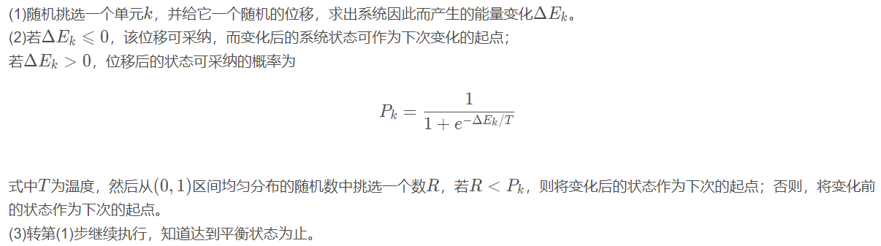
8.4 模拟退火算法
模拟退火算法

Slide 35
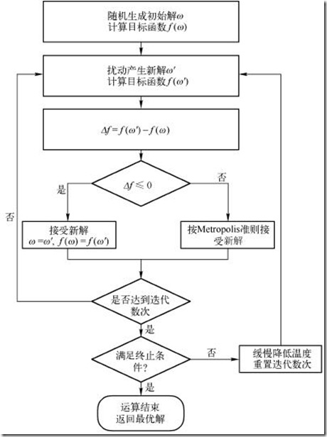
8.4 模拟退火算法
模拟退火算法

Slide 36
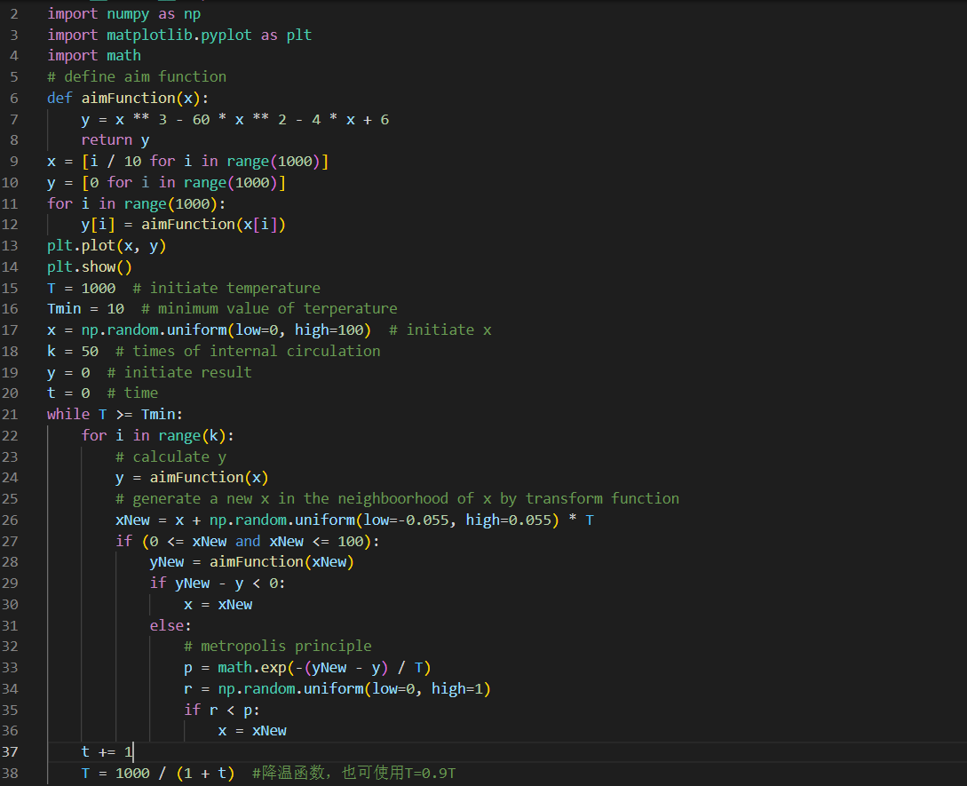
8.4 模拟退火算法
模拟退火算法

Slide 37
8.4 模拟退火算法
不同算法的效率对比

Slide 38
总结
时间充足，无需熬夜通宵
比赛期间，队友要配合好
祝各位数模学习顺利

Slide 39
谢谢各位
华中科技大学 马世拓
2793055528@qq.com

